Slide 1

祂使我的灵魂苏醒
（撒母耳记上30：1-20）
和平教会

Slide 2
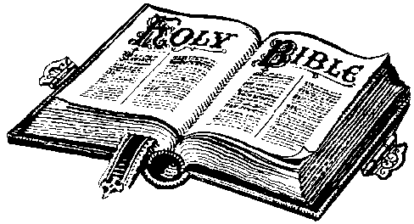
读经：撒母耳记上30：1-20
第三日，大卫和跟随他的人到了洗革拉。亚玛力人已经侵夺南地，攻破洗革拉，用火焚烧， 掳了城内的妇女和其中的大小人口，却没有杀一个，都带着走了。大卫和跟随他的人到了那城，不料，城已烧毁，他们的妻子儿女都被掳去了。大卫和跟随他的人就放声大哭，直哭得没有气力。大卫的两个妻耶斯列人亚希暖和作过拿八妻的迦密人亚比该，也被掳去了。大卫甚是焦急，因众人为自己的儿女苦恼，说，要用石头打死他。大卫却倚靠耶和华他的神，心里坚固。大卫对亚希米勒的儿子祭司亚比亚他

Slide 3
读经：撒母耳记上30：1-20
说，请你将以弗得拿过来。亚比亚他就将以弗得拿到大卫面前。大卫求问耶和华说，我追赶敌军，追得上追不上呢？耶和华说，你可以追，必追得上，都救得回来。于是，大卫和跟随他的六百人来到比梭溪。有不能前去的就留在那里。大卫却带着四百人往前追赶，有二百人疲乏，不能过比梭溪，所以留在那里。这四百人在田野遇见一个埃及人，就带他到大卫面前，给他饼吃，给他水喝，又给他一块无花果饼，两个葡萄饼。他吃了，就精神复原。因为他三日三夜没有吃饼，没有喝水。大卫问他说，你

Slide 4
读经：撒母耳记上30：1-20
是属谁的。你是哪里的人。他回答说，我是埃及的少年人，是亚玛力人的奴仆。因我三日前患病，我主人就把我撇弃了。我们侵夺了基利提的南方和属犹大的地，并迦勒地的南方，又用火烧了洗革拉。大卫问他说，你肯领我们到敌军那里不肯。他回答说，你要向我指着神起誓，不杀我，也不将我交在我主人手里，我就领你上到敌军那里。那人领大卫下去，见他们散在地上，吃喝跳舞，因为从非利士地和犹大地所掳来的财物甚多。大卫从黎明直到次日晚上，击杀他们，除了四百骑骆驼的少年人之外，

Slide 5
读经：撒母耳记上30：1-20
没有一个逃脱的。亚玛力人所掳去的财物，大卫全都夺回，并救回他的两个妻来。凡亚玛力人所掳去的，无论大小，儿女，财物，大卫都夺回来，没有失落一个。大卫所夺来的牛群羊群，跟随他的人赶在原有的群畜前边，说，这是大卫的掠物。

Slide 6
问题
你是否有过人生走到山穷水尽的时候？
你是否有过偏行己路，而神把你拉回的经历？
我们需要神用什么的方法才会回转？我们的灵需要神用什么的事情才会苏醒？

Slide 7
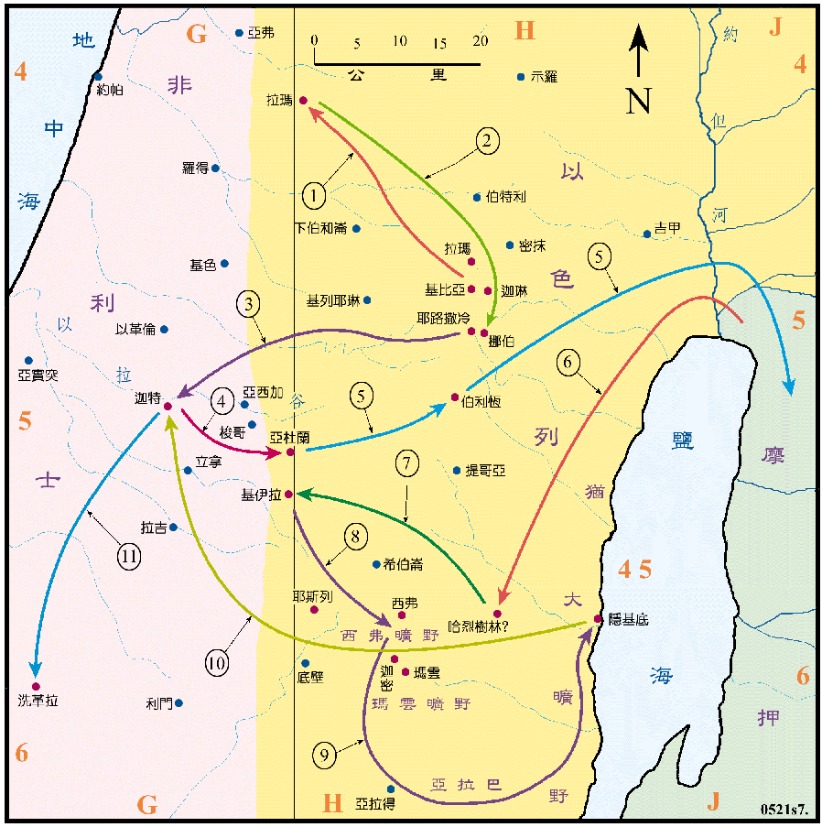

Slide 8
大卫经历属灵低谷
撒母耳记上27：1-3 大卫心里说，必有一日我死在扫罗手里，不如逃奔非利士地去。扫罗见我不在以色列的境内，就必绝望，不再寻索我。这样我可以脱离他的手。于是大卫起身，和跟随他的六百人投奔迦特王玛俄的儿子亚吉去了。大卫和他的两个妻，就是耶斯列人亚希暖和作过拿八妻的迦密人亚比该，并跟随他的人，连各人的眷属，都住在迦特亚吉那里。

Slide 9
大卫经历属灵低谷
大卫可能的心理活动：“扫罗弃绝了我，以色列人弃绝了我，那就让我去投奔非利士人吧。”
然而事实是：神膏他为以色列王，神在预备他，并且他虽经历各样危难，但神始终保护他。
撒母耳记上23：14 扫罗天天寻索大卫，神却不将大卫交在他手里。
自怜常会让人看不到神的恩典。

Slide 10
大卫经历属灵低谷
大卫投奔迦特王玛俄的儿子亚吉似乎小有成就。
他赢得亚吉的信任。
撒母耳记上28：2 亚吉对大卫说，这样，我立你永远作我的护卫长。
透过表里不一，他似乎也为以色列做了一些事情。大卫以洗革拉为基地，攻打时常与以色列人为敌的民族，以保护犹大支派，同时欺骗。

Slide 11
大卫经历属灵低谷
亚吉说是攻击犹大南部。
撒母耳记上27：8、10 大卫和跟随他的人上去，侵夺基述人，基色人，亚玛力人之地。这几族历来住在那地，从书珥直到埃及…亚吉说，你们今日侵夺了什么地方呢？大卫说，侵夺了犹大的南方，耶拉篾的南方，基尼的南方。
然而，曾经的以色列勇士、现今的神的受膏者却成为以色列敌人阵

Slide 12
大卫经历属灵低谷
营的一支力量，成为非利士王的仆人，很多时候我们以我们本应憎恶的世界为安全，我们以它为我们的家，忘记了自己的身份。
如果不是神的恩典，让其他非利士人不信任大卫，大卫甚至成为为敌人攻打自己同胞的人。神不愿大卫以自己人为敌。
因大卫自己安全之念牺牲了对神的信心，大卫就使神愿意祂所有的

Slide 13
大卫经历属灵低谷
仆人都在世人和天使面前展示的信心被玷污了。
大卫在非利士的一年零四个月也是他屬靈經歷里的一段空白時刻。沒有一篇詩是在那階段寫成的。

Slide 14
神把大卫挽回
上帝利用悲剧唤醒大卫并将他带到了自己身边。
撒母耳记上30：3大卫和跟随他的人到了那城，不料，城已烧毁，他们的妻子儿女都被掳去了。
撒母耳记上30：6 众人为自己的儿女苦恼，说，要用石头打死他。
大卫被扫罗弃绝、被以色列弃绝、被非利士人弃绝、现在被他自己的人弃绝，唯独没有被神弃绝。

Slide 15
神把大卫挽回
此时大卫一无所有，他只有神。神往往让我们个人的力量破产，以便我们能转向他。祂使我们的灵魂苏醒。
撒母耳记上30：6 大卫却倚靠耶和华他的神，心里坚固。
大卫求问神。
神为大卫带来一个埃及人。
神赐给大卫完全的得胜。

Slide 16
神把大卫挽回
撒母耳记上30：17-19 大卫从黎明直到次日晚上，击杀他们，除了四百骑骆驼的少年人之外，没有一个逃脱的。亚玛力人所掳去的财物，大卫全都夺回，并救回他的两个妻来。凡亚玛力人所掳去的，无论大小，儿女，财物，大卫都夺回来，没有失落一个。

Slide 17
应用一
常常偏行己路的我们要到什么时候才能真正依靠我们的主？
A. W. Tozer: “为什么许多人仍然在斗争，仍在寻求，仍然没有取得任何进展，原因是因为他们还没有走到尽头。我们仍在努力下命令，干扰上帝在我们里面的工作。”
Corrie Ten Boom：“你可能永远不会知道耶稣是你所需要的全部，直到耶稣是你所拥有的全部。”
•

Slide 18
应用
当耶稣就是你所拥有的一切时，你才会发现耶稣就是你所需要的一切。
•不要等到危机发生，或者我们在生活中破产，才认识到基督里的富有。不要让自己陷入猪圈，才意识到我们拥有一个美好的家园和一位慈爱的父亲（路加福音15章）。

Slide 19
应用二
我们的信心可能会起伏，但神保守我们的信心。
以利亚的例子，伟大的信心时刻往往很容易紧接着就是软弱。
我们是软弱的，但神是信实的，是为我们的信心创始成终的。
提摩太后书2：13 我们纵然失信，他仍是可信的。因为他不能背乎自己。

Slide 20
应用三
我们的安全感在哪里？我们是否已经以抵挡神的世界为家而忘记了自己的身份？
大卫忘记了自己是尊贵的以色列王，神的受膏者，而加入了以色列的敌营。
多少时候，我们妥协，我们以为这样可以获取更多的资源，我们宁愿选择沉默，然而我们与主关系却打了折扣。

Slide 21
应用
这个世界不过是一碗红豆汤。
神往往借着危机把我们的红豆汤打翻，为了使让我们的灵魂苏醒，在祂的引导下走义路。

